Slide 1
Краткий обзор судебной практики привлечения оценщиков к ответственности
за 2017-2018 гг.
Адвокат В.Е.Петренко

Slide 2
Отдельные тенденции российского судопроизводства:
- рост количества дел, рассматриваемых общей юрисдикцией и арбитражными судами;
- снижение общего количества поступающих на рассмотрения судами уголовных дел;
- рост количества дел о преступлениях в сфере экономики;
- сохранение явного обвинительного уклона при рассмотрении уголовных дел, фактическое отсутствие оправдательных приговоров (0,24% от общего числа вынесенных приговоров);
- снижение количества случаев применения ареста как меры пресечения по уголовным делам.

Slide 3
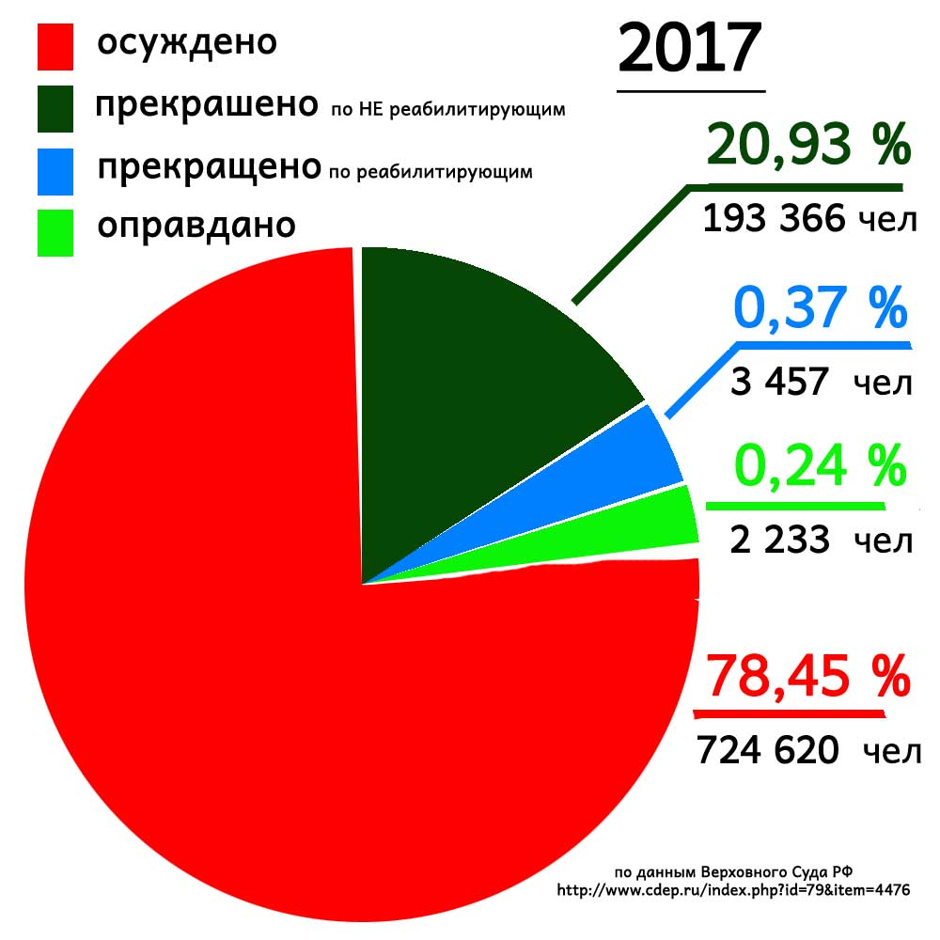

Slide 4
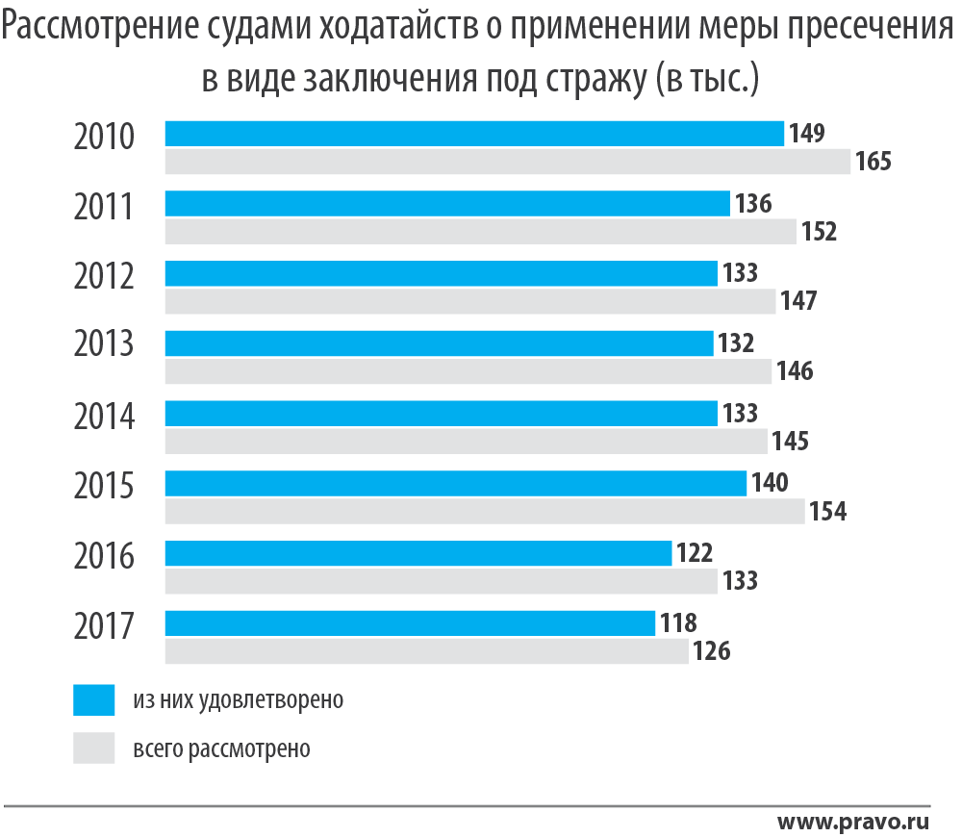

Slide 5
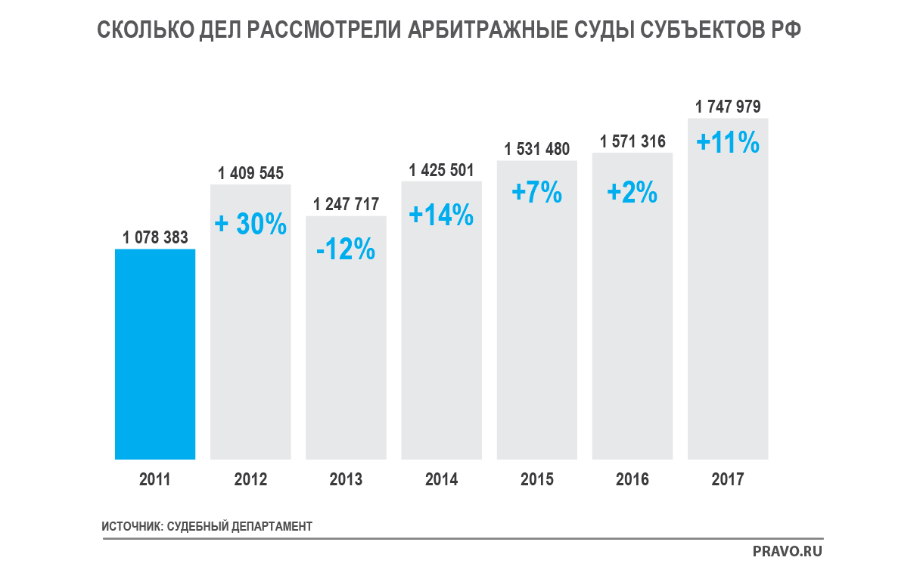

Slide 6
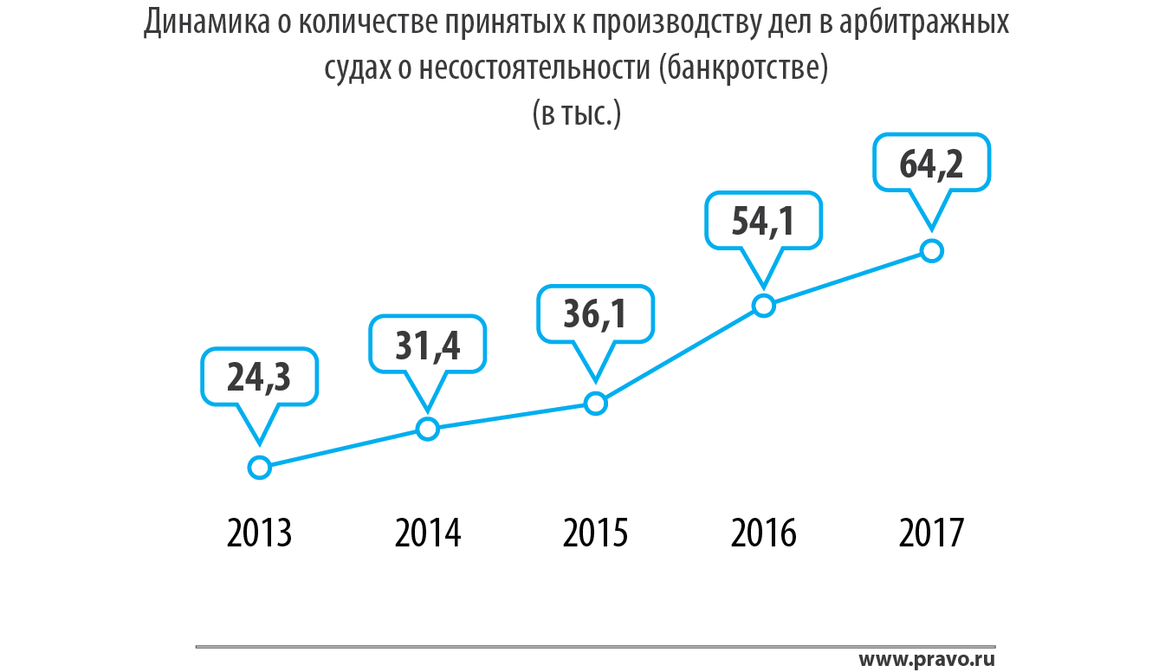

Slide 7
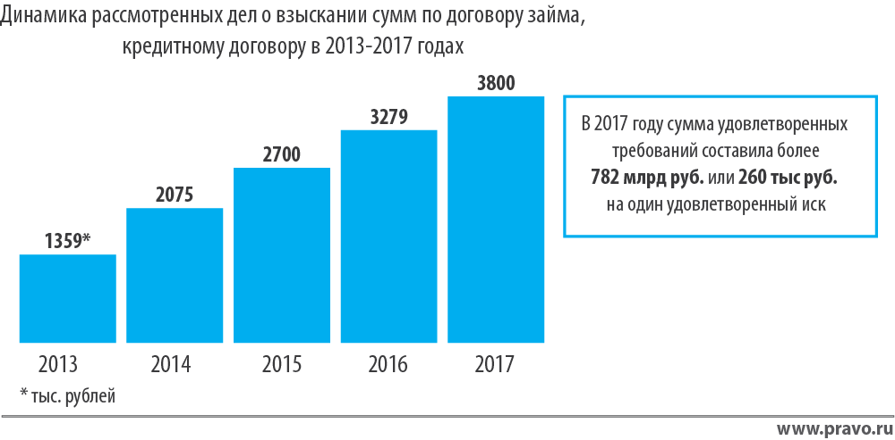

Slide 8
Рассмотрение в Верховном Суде административного иска о признании недействительным Приказа №257
ПОЗИЦИЯ ИСТЦОВ:
Процедурные нарушения принятия Приказа:
- Приказ не прошел общественный контроль;
- Приказ Приказ не прошел надлежащую антикоррупционную экспертизу и содержит множество коррупциогенных факторов;
- Приказ не согласован с Советом при президенте по НОК.
Противоречия между положениями Приказа и федеральным законодательством:
- нарушен принцип свободы доступа граждан к информации, затрагивающей их права и свободы;
- нарушено право граждан на труд и занятие предпринимательской деятельностью;
- экзамен не соотносится с профессиональным стандартом, закрытость базы вопросов препятствует их валидации профессиональным сообществом.

Slide 9
Позиция Ответчиков:
- Высказанные в ходе общественного обсуждения замечания частично учтены;
- Минюст провел антикоррупционную экспертизу, в ходе которой коррупциогенных факторов не обнаружилось, заключения независимых экспертов имеют рекомендательный характер;
Системы НОК и квалификационный экзамен имеют различное регулирование;
Закрытость перечня вопросов не нарушает права оценщиков, поскольку в Интернет выложены темы для подготовки к экзамену.

Slide 10
Отдельные тезисы решения Верховного Суда РФ
1. Перечень вопросов нельзя признать закрытым, поскольку информация о вопросах раскрывается претендентам в ходе квалификационного экзамена;
2. Обладатель информации вправе принимать решение об ограничении ее использования.
3. Раскрытие базы вопросов не позволит решить задачи, стоящие перед квалификационным экзаменом.

Slide 11
Дело №А40-236864/2016
АВЕРС vs Росимущества и Генеральной прокуратуры
Обстоятельства дела:
В целях приватизации ОАО «Туровский» ООО «Центр оценки Аверс» была в 2014 году проведена оценка 100 процентов акций предприятия.
Комиссией ФАУГИ (Росимущества) пакет акций выставлен на аукцион по начальной цене 435 000 000 рублей. В ходе аукциона цена продажи была установлена на уровне 445 000 000 рублей, пакет акций приобретен ООО «Серпуховский агрокомплекс».
В ноябре 2016 года ФАУГИ подает исковое заявление о взыскании убытков с оценщика.

Slide 12
Позиция Росимущества:
В результате занижения оценщиком стоимости пакета акций государству причинен ущерб на 150 000 000 рублей, отчет об оценке составлен с нарушением действующих стандартов:
- земельные участки Общества при оценке объединены в один участок, установлено их равное удаление от МКАД, не проведено сравнительное исследование и корректировки по каждому участку;
- при корректировке стоимости площади земельных участков применены устаревшие сведения (из статьи Власова 2005 года, Справочника оценщика недвижимости 2011 года), а именно коэффициент 17% вместо 11-13%;
- объекты оценивались как земли промышленного назначения, однако относятся к землям сельскохозяйственного назначения;

Slide 13
Позиция АВЕРСА
Первоначальная цена сделки определена не оценщиком, а утверждена Комиссией ФАУГИ. Результаты оценки имели рекомендательный характер и могли быть проигнорированы ФАУГИ (Информационной письмо ВАС №92, Положение о Комиссии по определению условий приватизации федерального имущества от 18 июня 2009 года №177);
Итоговая цена сделки определена в результате аукциона, в связи с чем размер первоначальной стоимости не имел юридического значения;
Земельные участки в целях оценки могли объединяться, поскольку находятся близко друг друга, при этом указывается диапазон удаленности (60-90 км). Объектом оценки являются не земельные участки, а 100%-ый пакет акций предприятия;
Обоснование корректировок в исследовании А.Д. Власова 2005 года не зависит от экономической ситуации и изменения стоимости недвижимого имущества и могло использоваться;
Коэффициент 17% взят из справочника оценщика недвижимости 2011 года, поскольку Справочник 2014 года на момент проведения оценки еще не был выпущен.

Slide 14
Позиция судов
Расчетная величина стоимости имеет вероятностную природу (наиболее вероятная цена сделки), а для целей установления начальной цены продажи представляет собой минимальную цену торгов, т.е. сделка может быть совершена по более высокой цене (т.н. «ажио»), формируемой на торгах в результате конкуренции покупателей.
По таким делам необходимо проведение экспертизы на предмет сопоставления стоимости, установленной экспертом и оценщиком.

Slide 15
ДЕЛО № А50-26203/2016
ФГУП «Ульяновский машиностроительный прибор» против ВСК
ОБСТОЯТЕЛЬСТВА ДЕЛА:
ФГУП «УМЗ» заключил с ООО «Ратибор-прикамье» договор на оценку 47 объектов движимого и недвижимого имущества в целях его последующей реализации в ходе процедуры банкротства;
Обязательным условие проведения оценки являлось получение положительных заключений СРО оценщиков на все отчеты;
В целях оказания услуг оценщику перечислен аванс 2 200 000 рублей;
Оценщик не смог получить положительного заключения экспертов на отчеты по 46 из 47 оцененных объектов даже после неоднократного исправления выявленных экспертами ошибок. Договор на оценку расторгнут, но аванс не возвращен;
Аванс взыскан заказчиком в судебном порядке;
В связи с банкротством оценщика Заказчик подал иск к страховой компании ВСК, которая страховала ответственность оценочной компании.

Slide 16
ИСТОРИЯ РАССМОТРЕНИЯ ДЕЛА:
1. Судом первой инстанции в удовлетворении иска отказано.
Суд не признал утрату аванса в качестве страхового случая по мотивам отсутствия причинно-следственной связи между нарушением требований стандартов и законодательства при проведении оценки и невозвратом аванса;
Суд принял во внимание, что аванс уже взыскивается судебными приставами с оценочной компании;
2. Судом апелляционной инстанции вынесено новое решение – иск удовлетворен в полном объеме. Суд установил, что решения арбитражного суда о взыскании суммы аванса достаточно для того, чтобы считать страховой случай имевшим место.
3. Окружной суд Уральского округа и Верховный Суд РФ (№ 309-ЭС17-11084 от 25 августа 2017 года) поддержали позицию апелляционного суда.

Slide 17
ПРИМЕНЯЕМАЯ СУДОМ НОРМА
Согласно ч. 2 статьи 24.7 Федерального закона «Об оценочной деятельности в Российской Федерации» страховым случаем по договору обязательного страхования ответственности является установленный вступившим в законную силу решением арбитражного суда или признанный страховщиком факт причинения ущерба действиями (бездействием) оценщика в результате нарушения требований федеральных стандартов оценки, стандартов и правил оценочной деятельности, установленных СРОО, членом которой был оценщик в момент причинения ущерба.

Slide 18
ВАЖНЫЕ ПОЗИЦИИ ПО ДЕЛУ:
Заказчик вправе обратиться напрямую в страховую компанию, поскольку является выгодоприобретателем по договору страхования;
Решения суда о взыскании суммы ущерба (авансового платежа и др.) с оценщика, вступившие в законную силу, являются достаточным основанием для взыскания страхового возмещения.
Схожие дела - А03-776/2016, А03-6903/2015

Slide 19
Дело №А82-8653/2016
Сбербанк России против ИП Огорелова И.А. и СРО «НКСО»
В целях оценки закладываемого имущества ИП Огореловым И.А. составлен отчет об оценке рыночной стоимости земельного участка и жилого дома, согласно которому наиболее вероятная рыночная стоимость составляет 70 000 000 рублей. Замщику на основании указанного отчета выдан кредит на 48 млн. рублей.
Просрочка возврата кредита повлекла взыскание суммы долга в судебном порядке. Судом также обращено взыскание на предмет залога, однако его стоимость определена в 11 480 000 рублей.
Банк, посчитав, что оценщик Огорелов занизил рыночную стоимость предмета залога, подал иск о взыскании ущерба в сумме 43 млн. рублей к индивидуальному предпринимателю и СРО.
Судами всех инстанций в удовлетворении исковых требований отказано.

Slide 20
Важные правовые позиции:
В рассмотренном случае оценка заложенного недвижимого имущества не являлась для сторон указанного договора обязательной, носила рекомендательных характер, и, соответственно, стороны имели право определить стоимость заложенного имущества как самостоятельно, так и на основании отчета, составленного ответчиком.
Величина оценки, указанная в отчете, сама по себе не могла повлечь причинение истцу убытков.
Доказательств того, что оценщик действовал намеренно, с тем чтобы ввести Банк в заблуждение относительно стоимости объекта оценки, не представлено.
Банк, осуществляя предпринимательскую деятельность в сфере предоставления финансовых услуг, имел возможность, действуя разумно и осмотрительно, предпринять любые действия по проверке достоверности представленного отчета.
Согласно правовой позиции, изложенной в пункте 1 информационного письма Президиума Высшего Арбитражного Суда Российской Федерации от 30.05.2005 N 92 "О рассмотрении арбитражными судами дел об оспаривании оценки имущества, произведенной независимым оценщиком", оспаривание согласованной сторонами стоимости объекта недвижимости после заключения договора по мотиву недостоверности произведенной ранее оценки не допускается.

Slide 21
Дело №А65-12566/2016 Магазин «Ровесник» против КБ «Гудвилл»
ОБСТОЯТЕЛЬСТВА ДЕЛА:
КБ «Гудвилл» по заказу муниципалитете произвело оценку магазина в целях его выкупа арендатором в рамках Закона №159-ФЗ;
В суде арендатору удалось признать отчет недостоверным и пересмотреть цену выкупа в сторону понижения.
Посчитав, что за период судебных разбирательств арендатор понес убытки в сумме арендных платежей, он обращается в суд с иском к муниципалитету, полагая, что последний не смог организовать проведение надлежащей оценки магазина.
После отказа суда взыскать убытки с муниципалитета арендатор подал иск о взыскании убытков в сумме 3 млн. рублей с оценочной компании.

Slide 22
Решения судов:
Суд первой инстанции назначил экспертизу качества отчета. Из заключения усматриваются многочисленные нарушения оценщиком законодательства и стандартов. Руководствуясь выводами экспертов суд взыскивает убытки с оценочной компании в полном объеме.
Суд апелляционной инстанции руководствуется правовыми позициями ВС РФ (Определение от 27.12.2015г. по делу № 310-ЭС15-11302), отменил решение суда первой инстанции и отказал во взыскании убытков в полном объеме;
Суды кассационной инстанции, включая Верховный Суд РФ в пересмотре апелляционного постановления отказали.
Суд первой инстанции взыскал с Ответчика 130 000 рублей на оплату услуг адвоката.

